Slide 1
Итоги работы с учащимися 9 класса за 1-е полугодие
МБОУ Сарасинская СОШ Алтайского района
Классный руководитель
Мордовских
Надежда Васильевна
С. Сараса – 2013/2014

Slide 2
Содержание
Общие сведения
Учеба
Участие в олимпиадах
Участие в акциях
Участие в конкурсах
Классные дела
Участие во всероссийских конкурсах и олимпиадах
Выполнение поручений
Работа с родителями
Наши достижения

Slide 3
Цели и задачи
Развитие нравственной, интеллектуальной, активной личности, способной к самопознанию и саморазвитию.
Развитие познавательных интересов и коммуникативных способностей.
Формирование навыков самообразования и самовоспитания.

Slide 4
Общие сведения
В 9 классе 18 учащихся: 10 девочек и 8 мальчиков.
Все учащиеся имеют поручения: временные или постоянные.
По мере возможности посещают различные кружки

Slide 5
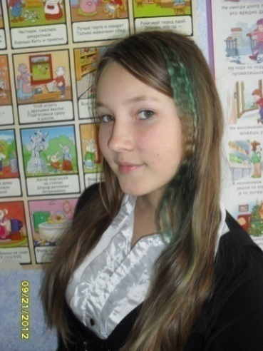
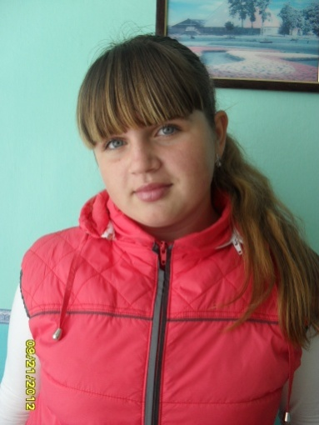
Они учатся на 5
2 ученицы закончили четверть на отлично:
Иванова Алина
И
Дьяченко Татьяна

Slide 6
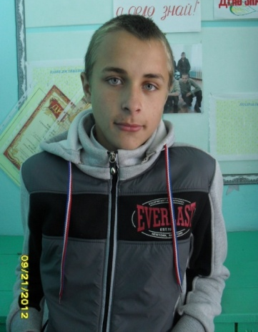
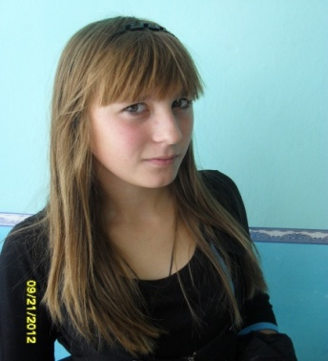
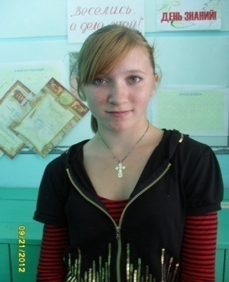
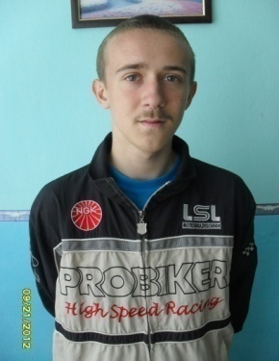
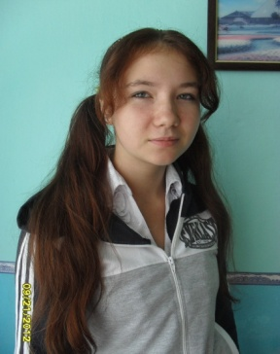
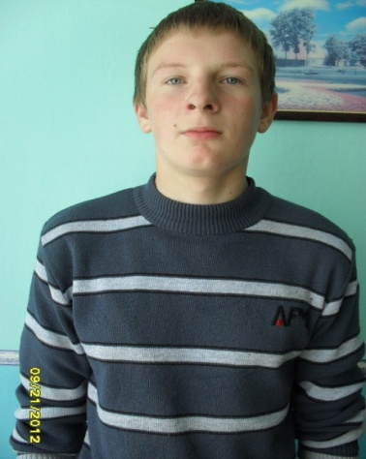
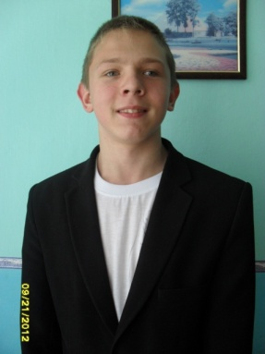
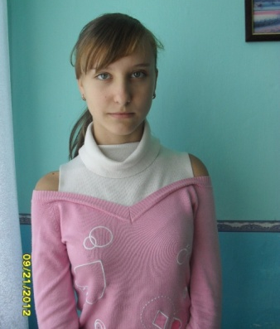
Они учатся на 4 и 5
Эти учащиеся окончили четверть на 4 и 5

Slide 7
Участие в олимпиадах
№ | ФИ учащегося | Предмет | Результат
1 | Николенко Николай | география | участие
2 | Иванова Алина | биология | II место
3 | Аржанников Дмитрий | Обществознание | участие

Slide 8
Участие в акциях
Зеленая пятница
(сбор макулатуры)
Лучший дневник
(III место)
Тишина
Лучший классный уголок

Slide 9
Участие в конкурсах
Марафон «Памяти Пьера де Кубертена»
В марафоне приняли участие все учащиеся
Праздник осени
Турслет
Команда: Полев Дмитрий, Иванова Алина, Анисимова Дарья,
Николенко Николай, Бунин Александр

Slide 10
Участие в конкурсах
Выставка поделок
Приняли участие: Иванова Алина, Косихина Светлана
Скурепова Софья, Шабанов Роман, Дерябина Инна
День бегуна
Приняли участие: Полев Дмитрий – от мальчиков
Новогодний праздник
Иванова Алина - снегурочка
Сценка: Саликова Наталья и Штергель Кристина
От девочек: Анисимова Дарья и Беленко Юлия

Slide 11
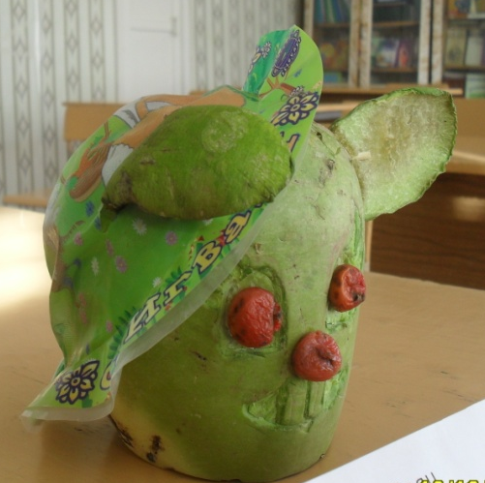
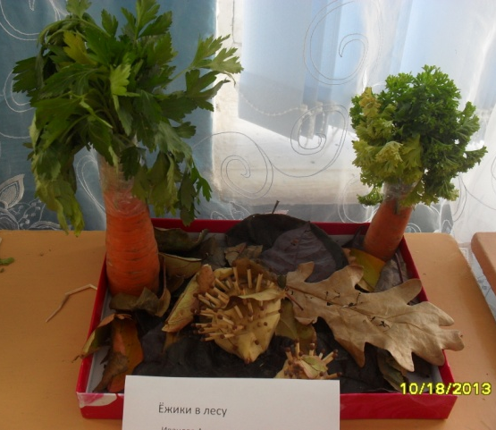
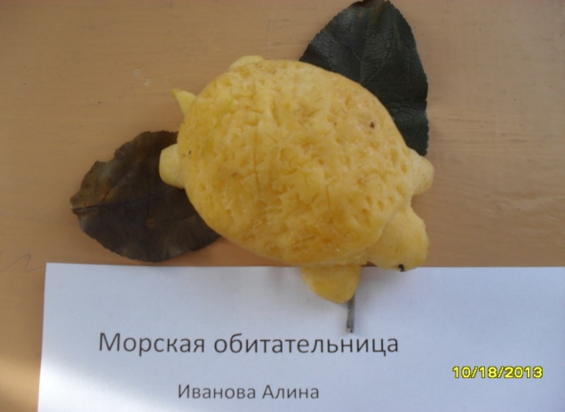
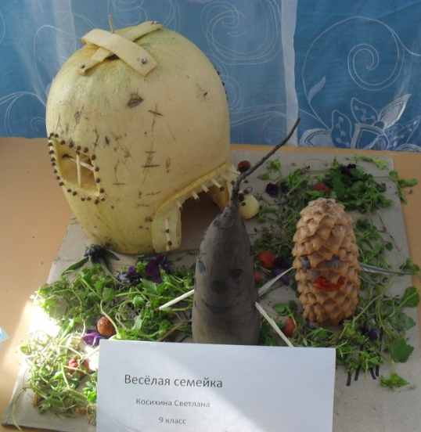
Выставка поделок

Slide 12
Классные дела
№ | Классные дела | Ответственные
1 | Урок знаний, посвященный 20-летию Конституции | Кл. рук.
2 | Классное собрание «Распределение поручений» | Иванова А.
3 | Оформление уголка | Иванова А.
4 | Викторина по ПДД «Подумай и ответь» | Саликова Н.
5 | Видеоурок, посвященный Дню пожилого человека | Кл. рук.
6 | Кл. час «Огненная дуга», посвященный 70-летию Курской дуги - презентация | Шабаноа Р., Аржанников Д., Бунин Александр
7 | Кл. час – презентация «Женщины – космонавты» | Штергель К., Стародубцева И.
8 | Выпуск газеты, посвященной космосу | Иванова А., Саликова Н.
9 | Видеоурок «Здоровый образ жизни» | Кл. рук.

Slide 13
Классные дела
№ | Классные дела | Ответственные
10 | Правила безопасности в зимний период | Кл. рук.
11 | Видеоурок «День героев Отечества» | Кл. рук.
12 | Встреча с представителями различных учебных заведений. Беседы о профориентации
13 | Кл. час-презентация «История олимпийского движения» | Анисимова Д. Беленко Ю.
14 | Видеоурок «Твоя будущая профессия» | Кл. рук.
15 | Генеральные уборки | Штергель К
16 | Классное собрание «Итоги 2-ой четверти» | Кл. рук. + Иванова А.
17 | Подготовка к Новогоднему празднику | Иванова А.

Slide 14
Участие во всероссийских конкурсах и олимпиадах
№ | ФИ учащегося | Конкурс | Результат
1 | Аржанников Дмитрий | Ладико Колесо фортуны Олимпус Олимп Инфоурок
2 | Иванова Алина | Олимпус Олимп Инфоурок | 2 место
3 | Дьяченко Татьяна | Олимпус-инф, матем Олимп Инфоурок Ладико Словарь терминов – матем. | 1 место
4 | Скурепова Софья | Олимпус Олимп
5 | Саликова Наталья | Олимп
6 | Штергель Кристина | Олимпус Инфоурок | 3 место

Slide 15
Участие во всероссийских конкурсах и олимпиадах
№ | ФИ учащегося | Конкурс | Результат
7 | Николенко Николай | Олимпус-информатика
8 | Стародубцева Ирина | Олимпус Инфоурок
9 | Полев Дмитрий | Олимп Олимпус – информатика Видеоурок – информатика Интернет-олимпиада по физике
10 | Кочешев Владимир | Инфоурок Олимпус – информатика
11 | Беленко Юлия | Олимпус- информатика
12 | Бунин Александр | Инфоурок
13 | Анисимова | Олимпус – информатика

Slide 16
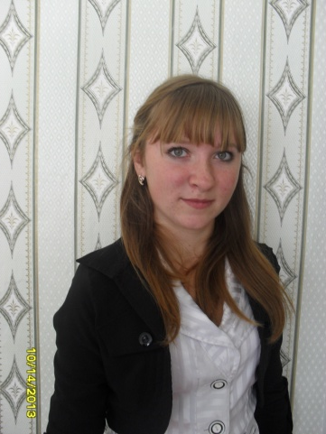
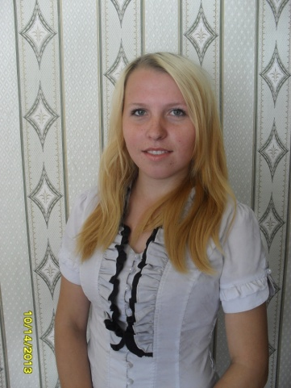
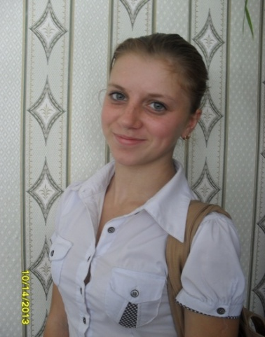
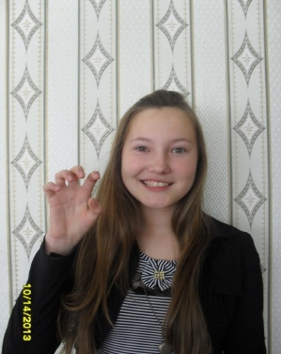
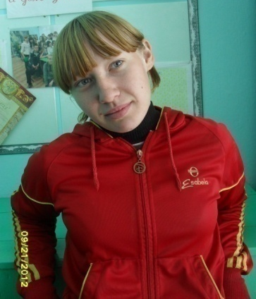
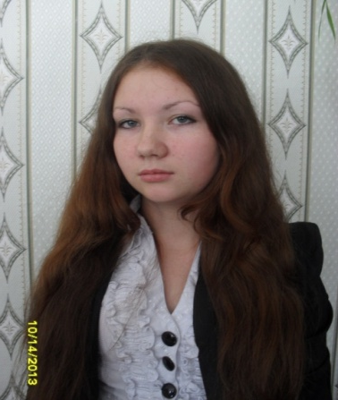
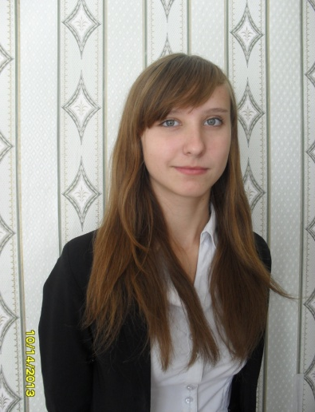
Выполнение поручений

Slide 17
Работа с родителями
1) Родительское собрание:
8 родителей (Толстых О.А., Анисимова, Бахаева, Дьяченко, Скурепова, Дерябина, Саликова, Толстова (за Кочешева)
Индивидуально: Бунина И.Г., Витохина М.А., Демина, Ермолаева)
2) Посещение квартир учащихся:
Саликова Н., Беленко Ю., Ермолаев А., Кочешев В., Полев Д., Косихина С., Николенко Н.

Slide 18
Работа с родителями
3) Индивидуальные беседы с родителями:
Косихина Л.Н., Ермолаева В.А., Кочешева Г.И., Демина А.П., Витохина М.А., Анисимова Т.В., Бунина И.Г., Слободчикова Г.Л.
4) Участие в мероприятиях: Демина А.П.
5) Посещение уроков: Витохина М.А.

Slide 19
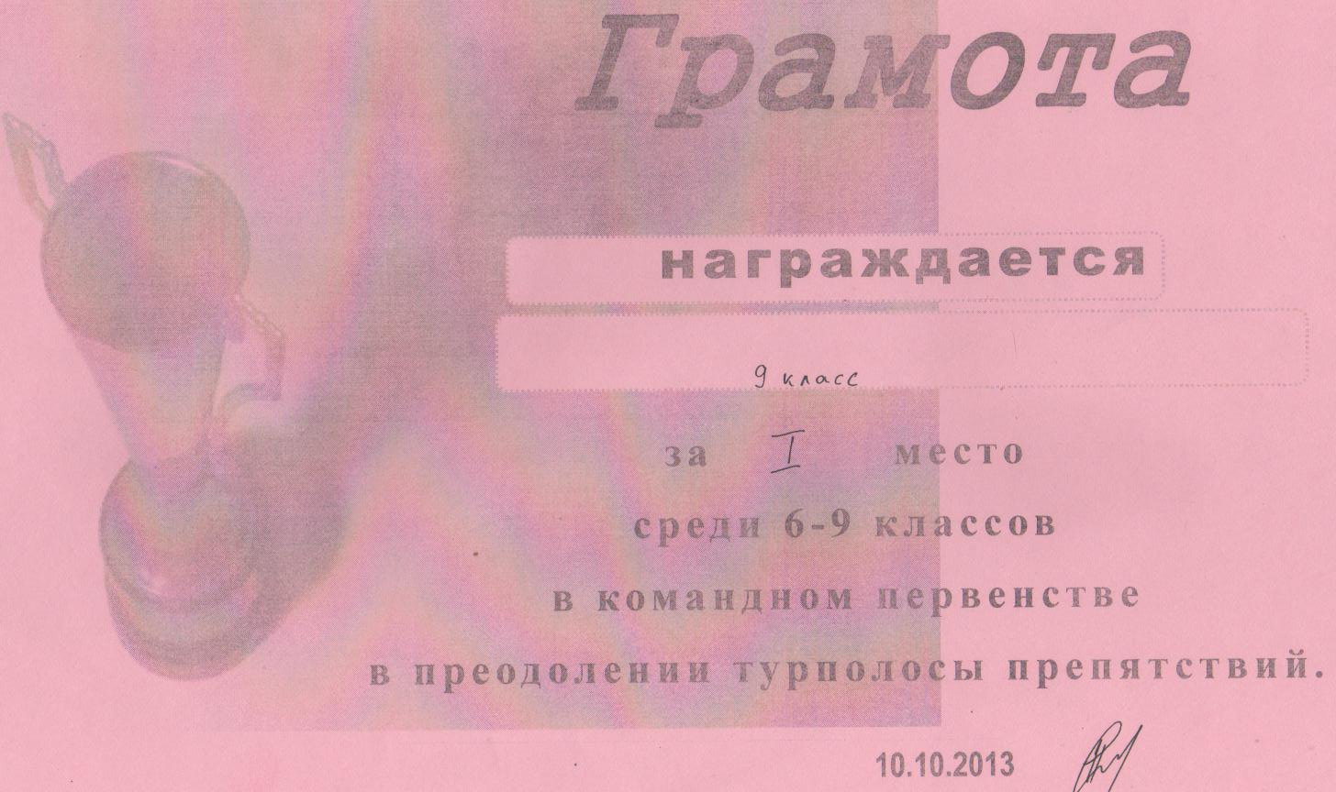
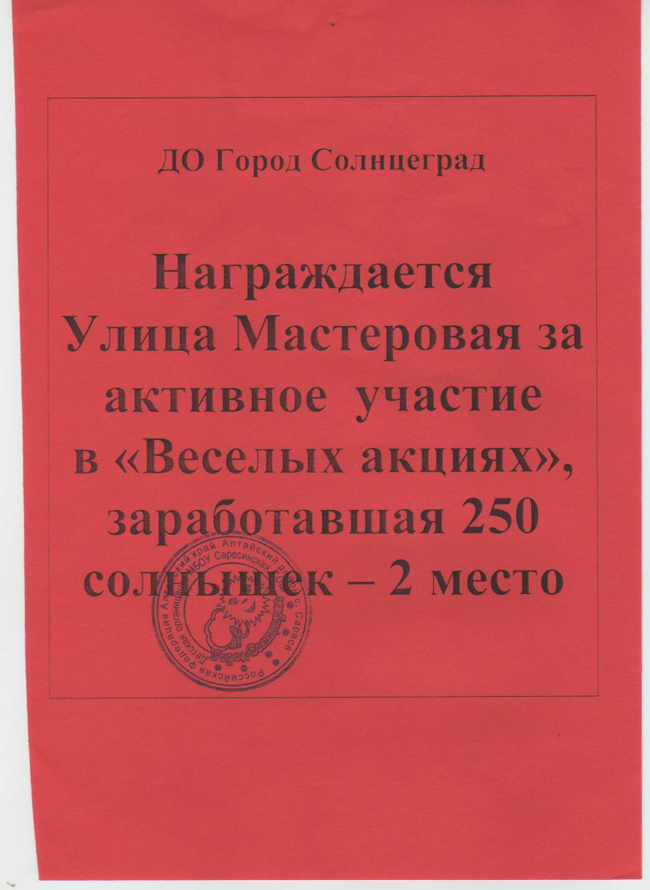
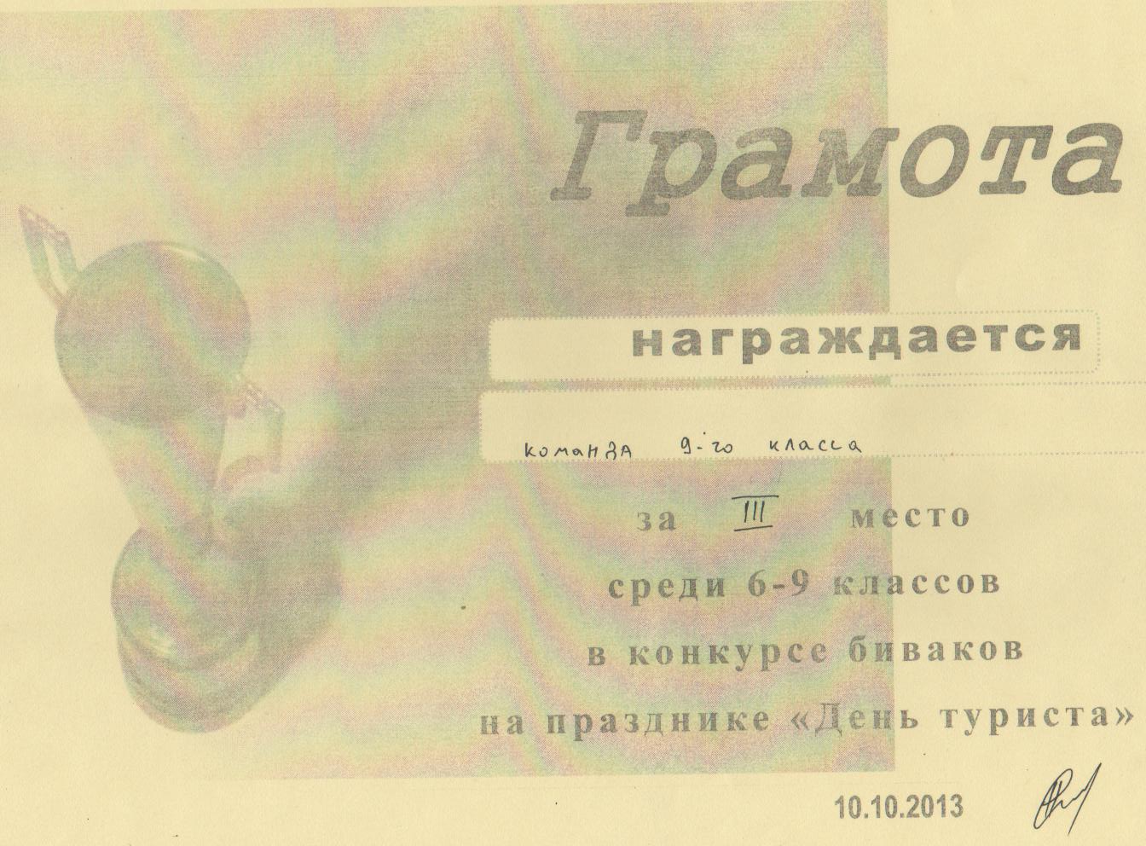
Наши достижения

